Slide 1



UNIVERSIDAD JUÁREZ AUTÓNOMA DE TABASCO
División Académica De Informática y Sistemas

Slide 2

USO DEL BLOG COMO ESTRATEGIA EMPRESARIAL EN EL TRATAMIENTO DE LA INFORMACIÓN Y COMUNICACIÓN DIGITAL.
Presentan:
Liliana Karina Rodríguez May
Yajaira Guadalupe Castillo Ricárdez
Asesores:
Dr. Julio Humberto García Alcocer
Dr. Freddy Alberto Morcillo Presenda
Trabajo Recepcional Bajo La Modalidad De Tesis
Que Para Obtener El Grado De:
Licenciado en Sistemas Computacionales
Junio 2019, Cunduacán Tabasco.

Slide 3
USO DEL BLOG COMO ESTRATEGIA EMPRESARIAL EN EL TRATAMIENTO DE LA INFORMACIÓN Y COMUNICACIÓN DIGITAL.
ÍNDICE
Introducción
Planteamiento Del Problema
Alcances
Limitaciones
Pregunta De Investigación
Objetivo General
Objetivos Alcanzados
Herramientas Para El Procesamiento De La Información
Marco Teórico
Aplicación De La Metodología Y Desarrollo
Detección De Necesidades
Diseño De Instrumentos
Descripción Del Blog Utilizado O Construido
Pruebas Y Resultados
Conclusión Y Trabajos Futuros

Slide 4

USO DEL BLOG COMO ESTRATEGIA EMPRESARIAL EN EL TRATAMIENTO DE LA INFORMACIÓN Y COMUNICACIÓN DIGITAL.
INTRODUCCIÓN
¿BLOG EMPRESARIAL?
Es una pieza fundamental para establecer una estrategia en redes sociales. Un blog corporativo bien hecho, puede representar para la empresa una presencia extra en línea y de esta forma atraer audiencia extra, que se puede convertir en clientes cautivos.

Slide 5
PLANTEAMIENTO DEL PROBLEMA.

Slide 6
USO DEL BLOG COMO ESTRATEGIA EMPRESARIAL EN EL TRATAMIENTO DE LA INFORMACIÓN Y COMUNICACIÓN DIGITAL.
DEFINICIÓN DEL PROBLEMA
La idea de este tema de investigación surge debido a las diferentes problemáticas que se desarrollan en el proceso del manejo de la información dentro de una empresa.
La falta de comunicación interna, los cuales constan en que cada departamento de la empresa tiene gastos, se pierde información, además de que no cuentan con buenas habilidades para trabajar en equipo.

Slide 7
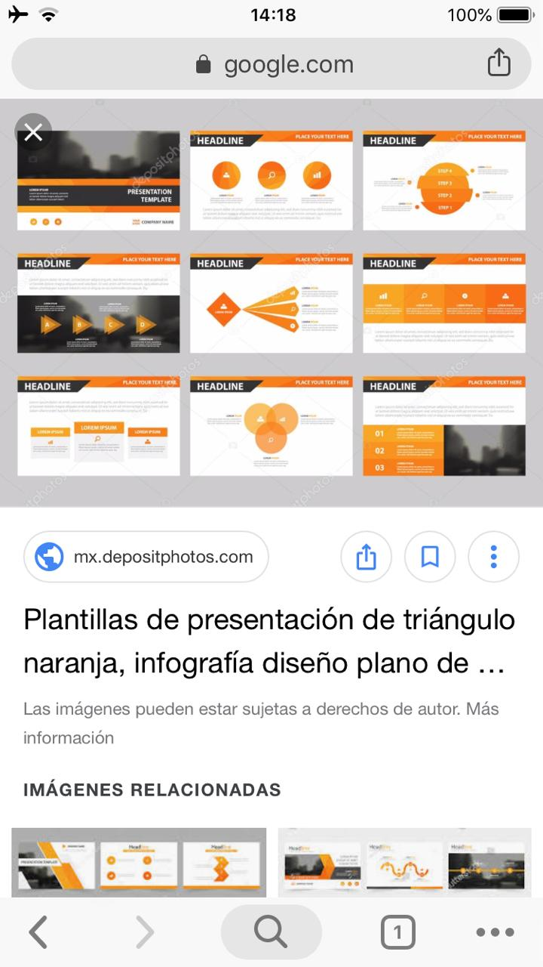

USO DEL BLOG COMO ESTRATEGIA EMPRESARIAL EN EL TRATAMIENTO DE LA INFORMACIÓN Y COMUNICACIÓN DIGITAL.
ALCANCES
La investigación se dirigió a la empresa del sector industrial lo cual permite conocer el impacto que tiene el uso de la web en el manejo de la información interna dentro de la empresa, Central de Maquinaria de Tabasco (CEMATAB)
Dirección general, unidad de asuntos jurídicos y acceso a la información, unidad de apoyo ejecutivo, dirección de administración, contralor interno, unidad de tecnologías de la información y comunicación
1
2
3
4
5
La magnitud del blog llega en hacer más fácil captar las opiniones de los trabajadores, porque les ayuda a orientarse mejor. Y resulta, además, una excelente oportunidad para presentarte personalmente y conectar con ellos.
Se implementó el blog de acuerdo a los requerimientos de la empresa para el tratamiento de la información.
Las áreas que tendrán acceso a el blog serán los departamentos directivos, tales como:

Slide 8

USO DEL BLOG COMO ESTRATEGIA EMPRESARIAL EN EL TRATAMIENTO DE LA INFORMACIÓN Y COMUNICACIÓN DIGITAL.
LIMITACIONES
El administrador es responsable del registro de la información debido a que es el único que tendrá conocimiento del manejo del blog y podrá agregar a los diferentes usuarios de cada departamento y manejara la información pública y privada.

Slide 9

USO DEL BLOG COMO ESTRATEGIA EMPRESARIAL EN EL TRATAMIENTO DE LA INFORMACIÓN Y COMUNICACIÓN DIGITAL.
PREGUNTA DE INVESTIGACIÓN
¿Cómo contribuye el uso de un blog al manejo de la información dentro de una empresa?

Slide 10

USO DEL BLOG COMO ESTRATEGIA EMPRESARIAL EN EL TRATAMIENTO DE LA INFORMACIÓN Y COMUNICACIÓN DIGITAL.
OBJETIVO GENERAL
Desarrolló de un blog empresarial que permite el tratamiento de la información y la comunicación digital en las áreas operativas de la empresa, aprovechando al máximo los recursos de TIC´S disponibles, mejorando los canales de comunicación.

Slide 11



USO DEL BLOG COMO ESTRATEGIA EMPRESARIAL EN EL TRATAMIENTO DE LA INFORMACIÓN Y COMUNICACIÓN DIGITAL.
OBJETIVOS ALCANZADOS
Definición y diseño de instrumentos para la recolección de información, que permitió identificar el uso y beneficio de los blogs.
Determinamos los factores que impulsan la necesidad de la empresa.
Analizamos la información referente al tema de investigación.
Establecimos una metodología para realizar la investigación.
Se desarrolló el blog y se implementó.

Slide 12



USO DEL BLOG COMO ESTRATEGIA EMPRESARIAL EN EL TRATAMIENTO DE LA INFORMACIÓN Y COMUNICACIÓN DIGITAL.
HERRAMIENTAS PARA EL PROCESAMIENTO DE LA INFORMACIÓN
Base de datos
Es una herramienta básica utilizada para procesar información y para gestionar y almacenar datos de manera eficiente.
Servidor
Los servidores son sistemas informáticos en redes. Los diferentes equipos dentro de una red pueden compartir los archivos en un servidor.
WordPress
Es un sistema de gestión de contenidos (CMS) que permite crear y mantener un blog u otro tipo de web

Slide 13
USO DEL BLOG COMO ESTRATEGIA EMPRESARIAL EN EL TRATAMIENTO DE LA INFORMACIÓN Y COMUNICACIÓN DIGITAL.
MARCO TEÓRICO
Un sitio web, organiza coherentemente textos, artículos y lo podemos usar como un diario y publicarlo en internet en línea, lo podemos tener, personal, empresarial y educativo, etc. Les podemos añadir lo que es fotografías, videos y son manejados principalmente por el personal.
En el ámbito interno, de comunicación y circulación de información y relación entre personas del interior de la organización.
En el ámbito externo, de proyección de contenidos y flujo comunicativo hacia ámbitos y escenarios ajenos a la organización.

Slide 14


USO DEL BLOG COMO ESTRATEGIA EMPRESARIAL EN EL TRATAMIENTO DE LA INFORMACIÓN Y COMUNICACIÓN DIGITAL.
APLICACIÓN DE LA METODOLOGÍA Y DESARROLLO
En la recopilación de la información final se obtuvo una mejor visión de las necesidades de los usuarios finales, para ello realizamos una entrevista al director de la empresa donde obtuvimos información acerca de que manera desarrollar el blog, desde el tipo de información que se desea comunicar hasta definir toda la información que se está utilizando.
Se utilizó la observación como técnica útil para analizar el progreso de la investigación, consiste en observar a las personas cuando efectúan su trabajo en esta ocasión al momento de utilizar el blog.
El resultado que se obtuvo fue conocer las necesidades de la empresa y se implementaron soluciones dentro del blog.

Slide 15

USO DEL BLOG COMO ESTRATEGIA EMPRESARIAL EN EL TRATAMIENTO DE LA INFORMACIÓN Y COMUNICACIÓN DIGITAL.
DETECCIÓN DE NECESIDADES
Ofrecer nuevas vías de comunicación con los trabajadores
Comunicación entre departamentos
Participación en redes sociales
Manejo de información.
.
Publicidad

Slide 16
USO DEL BLOG COMO ESTRATEGIA EMPRESARIAL EN EL TRATAMIENTO DE LA INFORMACIÓN Y COMUNICACIÓN DIGITAL.
DISEÑO DE INSTRUMENTOS
Entrevista
Detección de problema y análisis de comportamiento entre los empleados
Realizada al presidente de la empresa, como recolección de datos enfocados sobre los sistemas utilizados por sus empleados
Entrevista

Slide 17
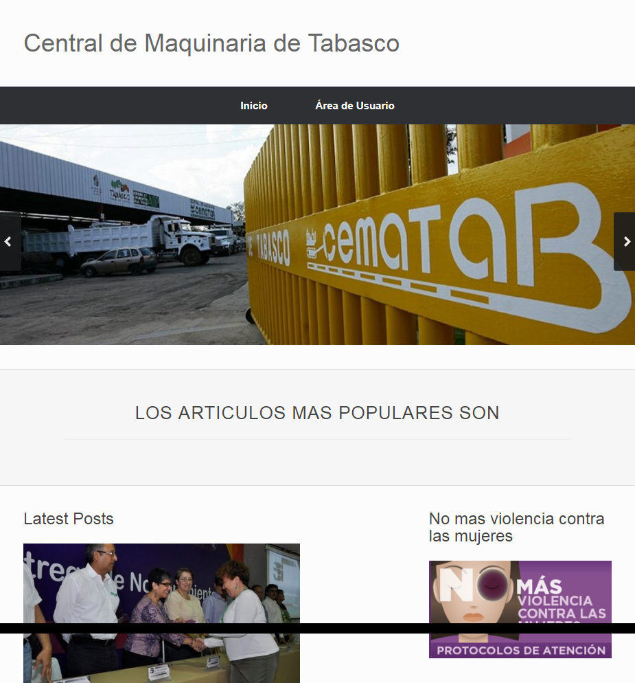
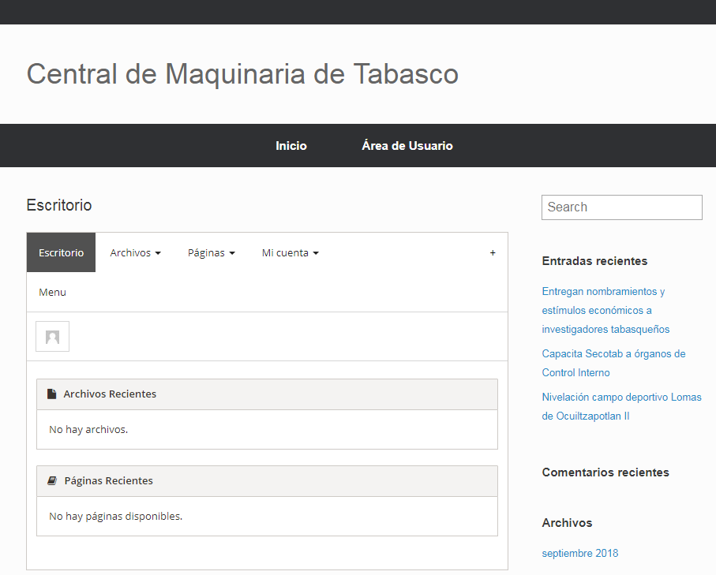
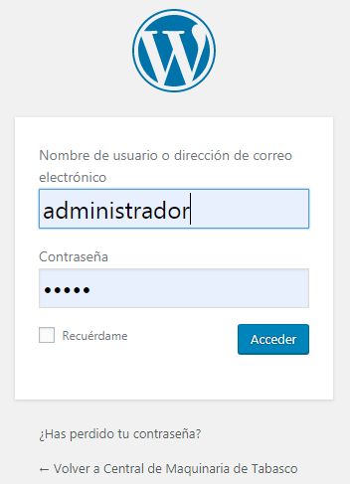
DESCRIPCIÓN DEL BLOG CONSTRUIDO
Ir Al Blog →

Slide 18
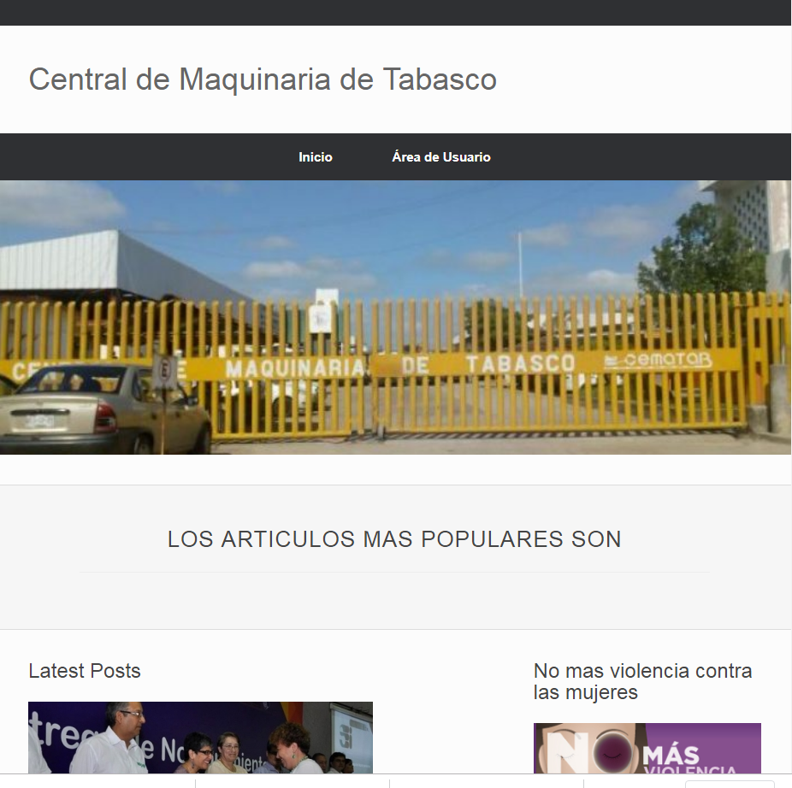
USO DEL BLOG COMO ESTRATEGIA EMPRESARIAL EN EL TRATAMIENTO DE LA INFORMACIÓN Y COMUNICACIÓN DIGITAL.
Blog

Slide 19
USO DEL BLOG COMO ESTRATEGIA EMPRESARIAL EN EL TRATAMIENTO DE LA INFORMACIÓN Y COMUNICACIÓN DIGITAL.
PRUEBAS APLICADAS
Capacidad De Aprendizaje
¿Qué tan fácil es para los usuarios para lograr las tareas básicas, la primera vez que ellos se topan con el diseño?
Eficiencia
Una vez que se ha aprendido el diseño, ¿Qué tan rápido se pueden realizar las tareas?
Fiabilidad
Cuando el usuario regresa al diseño, después de un periodo de no usarlo, ¿Qué tan fácil se puede restablecer la habilidad adquirida?
Errores
¿Cuántos errores pueden cometer los usuarios?, ¿Qué tan serios son esos errores? y ¿Qué tan fácil se pueden recuperar de los errores?
¿Qué tan agradable es él uso del diseño? Las pruebas de usabilidad pueden dividirse en tres grupos:
- Pruebas de análisis -Prueba de inspección. -Pruebas de indagación.
Satisfacción

Slide 20
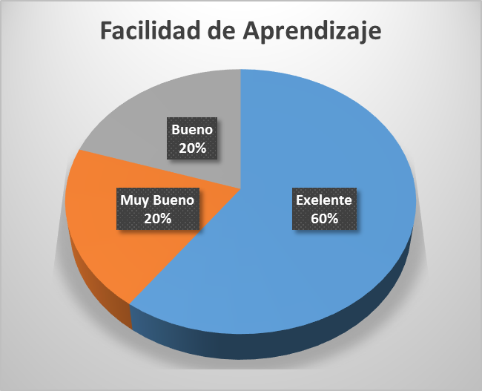
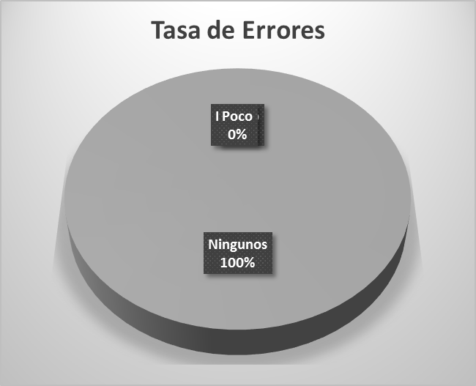
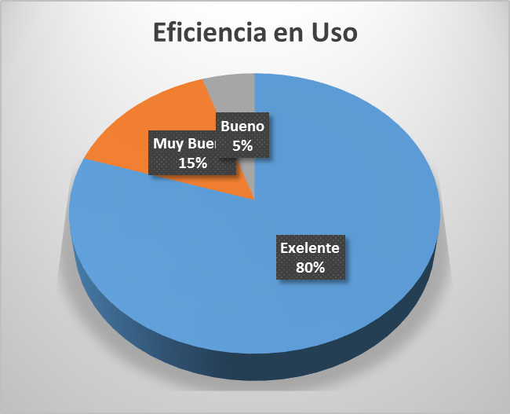
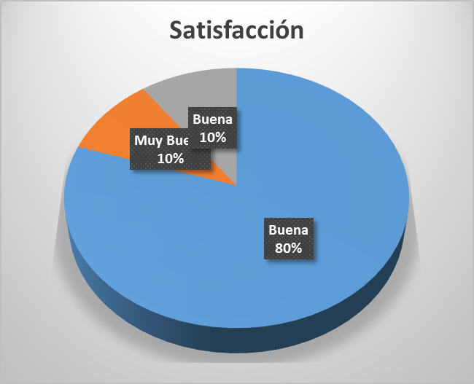
USO DEL BLOG COMO ESTRATEGIA EMPRESARIAL EN EL TRATAMIENTO DE LA INFORMACIÓN Y COMUNICACIÓN DIGITAL.
RESULTADOS

Slide 21
USO DEL BLOG COMO ESTRATEGIA EMPRESARIAL EN EL TRATAMIENTO DE LA INFORMACIÓN Y COMUNICACIÓN DIGITAL.
CONCLUSIONES Y TRABAJOS FUTUROS
La comunicación interna en las organizaciones es un factor clave para que se logren alcanzar los objetivos estratégicos planteados.
El uso del blog en la empresa central de maquinaria de tabasco logro el alcance mostrado en las pruebas y resultados, agiliza significativamente los procesos en el cual los encargados de área comparten todo tipo de documento y en todo tipo de formato al igual que se obtuvo una mejor comunicación con los trabajadores mediante las publicaciones de post y noticias.

Slide 22
USO DEL BLOG COMO ESTRATEGIA EMPRESARIAL EN EL TRATAMIENTO DE LA INFORMACIÓN Y COMUNICACIÓN DIGITAL.
BIBLIOGRAFIA
Baelo Álvarez, R., & Cantón Mayo, I. (2009). Revista Iberoamericana de Educación. Las tecnologías de la información y la comunicación en la educación superior, 159-166.
Balestrini, M. (2002). Cómo se Elabora el Proyecto de la Investigación. Caracas: Editorial Panapo, sexta Edición.
Blood, R. (2005). Universo del weblog: Consejos Prácticos para Crear y Mantenersu Blog. Madrid: Ediciones 2000, S.A.
Octavio I. Rojas, J. A. (2005). Blogs. La conversación en Internet que está revolucionando medios, empresas y a ciudadanos. Madrid: ESIC Editorial.
Prof. Julián Villanueva, Cristina Aced y Guillermo Armelini. (2007). Los blogs corporativos: una opción, no una obligación. E-business Center PricewaterhouseCoopers & IESE.
Cano López, D., Guzmán Arias, D., Dieguez García, Y., & Matías León. (2012). El uso del blog en la gestión del conocimiento. Revista Cubana de Ciencias Informáticas, 1-8.

Slide 23
USO DEL BLOG COMO ESTRATEGIA EMPRESARIAL EN EL TRATAMIENTO DE LA INFORMACIÓN Y COMUNICACIÓN DIGITAL.
AGRADECIMIENTOS
Le agradezco la confianza, apoyo y dedicación de tiempo a los profesores: Dr. José Trinidad Acosta de la Cruz, Lic. Carlos González Zacarias, Dr. Carlos Mario Flores Lázaro, Dr. Herman Aguilar Mayo y al Mtro. Eduardo Mayen Martínez Por haber compartido con nosotras sus conocimientos y sobre todo su amistad.
Gracias a nuestros asesores, Dr. Julio Humberto García Alcocer y Dr. Freddy Alberto Morcillo Presenda por habernos brindado la oportunidad de desarrollar nuestra tesis profesional.
Por todo el apoyo y facilidades que nos fueron otorgadas en la empresa CEMATAB por darnos la oportunidad de crecer profesionalmente y aprender cosas nuevas.
A mi compañera por haber sido un excelente compañera de tesis y amiga, por haberme tenido la paciencia necesaria y por motivarme a seguir adelante en los momentos de desesperación y sobre todo por hacer de su familia, una familia para mí.
Muchas Gracias!!!

